Slide 1
Voda s celkovou alkalitou (kyselinovou neutralizační kapacitou KNK) 2,00 × 10⁻³ mol/l má pH 7,00. Vypočítejte [CO₂], [HC0₃⁻], [CO₃²⁻] a [OH⁻].
Neutralizační kapacitou (NK) vody se rozumí látkové množství silné jednosytné kyseliny nebo silné jednosytné zásady v mmol, které spotřebuje jeden litr vody pro dosažení určité hodnoty pH. Rozlišuje se proto
kyselinová (neutralizační) kapacita (KNK) v mmol.I⁻¹
zásadová (neutralizační) kapacita (ZNK) v mmol.I⁻¹.

Slide 2
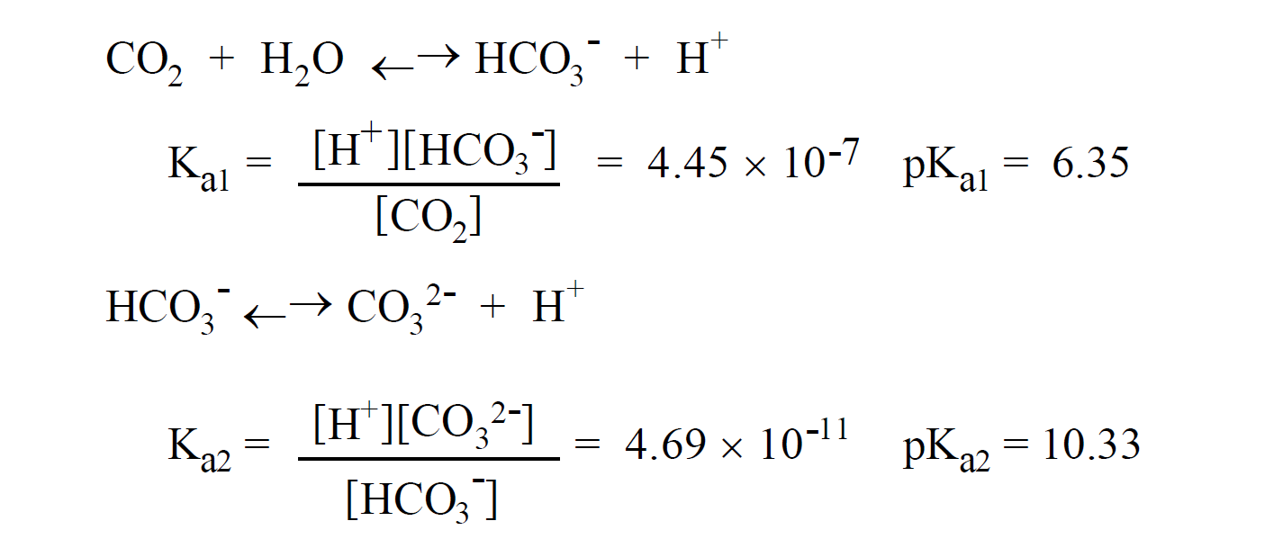

Slide 3
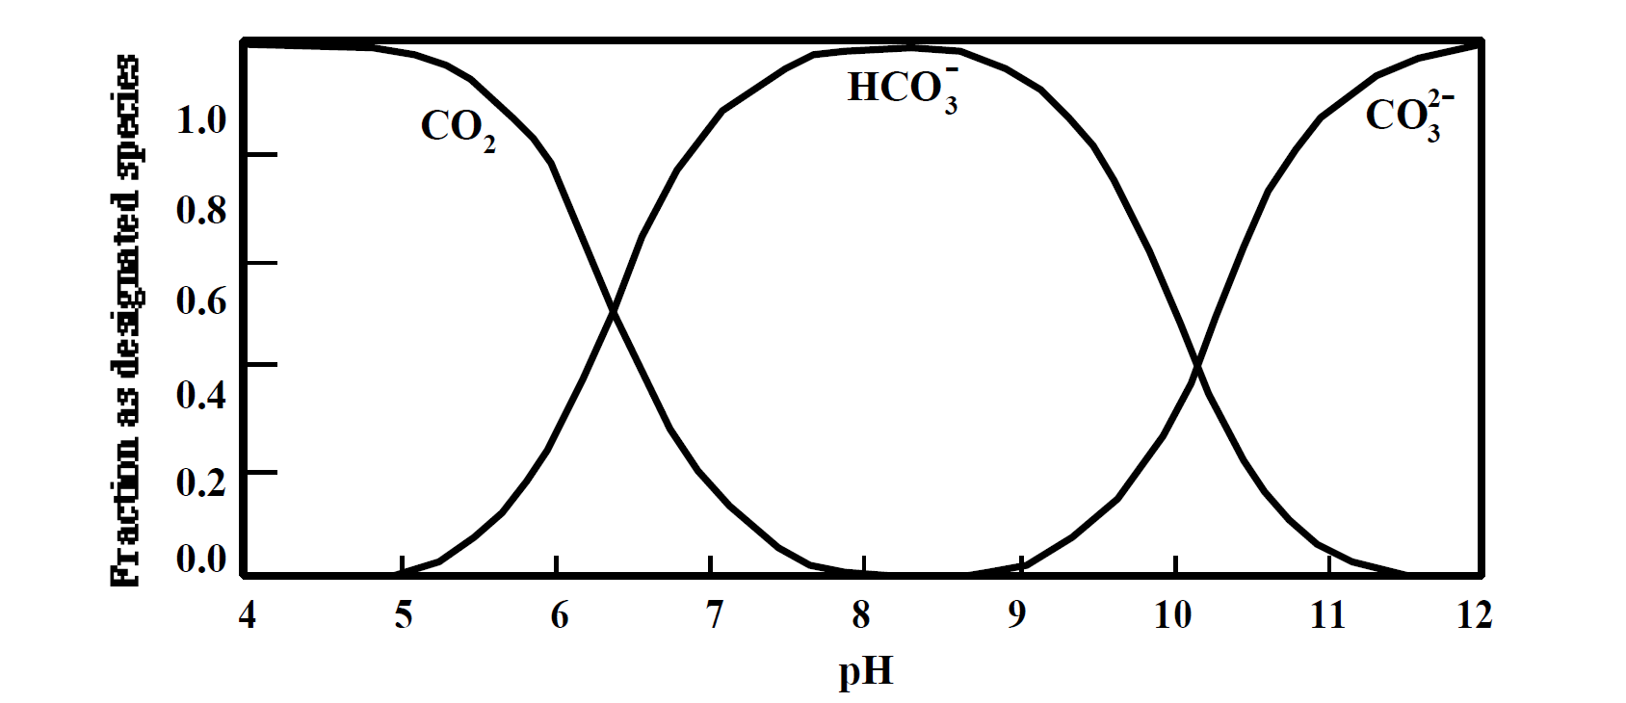

Slide 5
Prostřednictvím fotosyntetické aktivity řas bylo pH vody z předchozí situace změněno na 10,00. Tzn. voda s alkalitou (celkovou kyselinovou neutralizační kapacitou KNK) 2,00 × 10⁻³ mol/l má pH 10,00. Vypočítejte všechny předchozí koncentrace a hmotnost vyprodukované biomasy,{CH₂O}. Předpokládejme žádný přísun atmosférického CO₂ do systému.
[CO₂], [HC0₃⁻], [CO₃²⁻] a [OH⁻].

